Slide 1
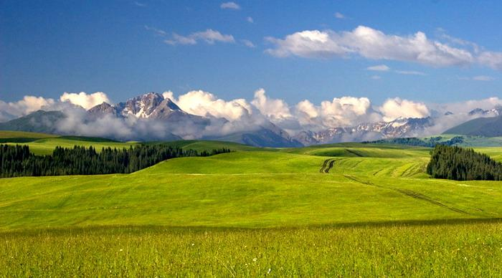

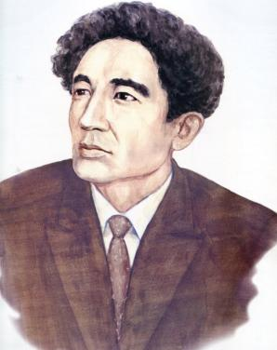
ТӨЛЕГЕН АЙБЕРГЕН
1937-1967
Бір тойым бар,
болатыны сөзсіз менің.
Дәл қай күні екенін айта алмаймын.
Бірақ,бірақ…
Ешкімді де билетпей қайтармаймын.

Slide 2

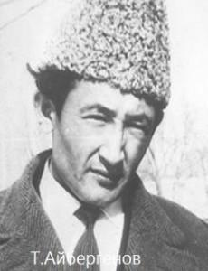
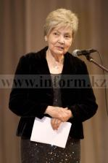
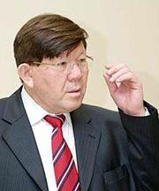
ҒҰМЫРДАРИЯ
Төлеген Айбергенов қазақ поэзиясы әлемінде Мұхтар Шаханов, Фариза Оңғарсынова, Жарасқан Әбдірашев, Есенғали Раушанов, Тынышбай Рахым т.б. жас ақындарға ұстаз бола білді.
Патриоттық сезім мен адам бойындағы асыл қасиеттерді ту еткен талантты ақын 1967 жылы Қарақалпақстанның астанасы Нөкіс қаласында көз жұмды. Дүниеден өткеннен кейін “Құмдағы мұнаралар” атты жыр-жинағына 1974 жылы әдебиет, өнер және сәулет саласы бойынша “Қазақстанның Ленин комсомолы” сыйлығы берілді.

Slide 3
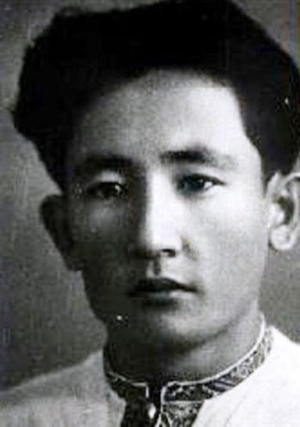
Күйсе күйсін күншілдер
күйігінде,
Өз ғасырым өзімнің иінімде.
Ақ жаңбырлар тоздырған
тау сияқты,
Мен өлемін өзімнің биігімде.
Тәрбиемде болып, лекцияларымды тыңдаған студенттер арасынан Төлеген Айбергеновтей аса талантты ақын, публицист-журналистер, оншақты ғылым кандидаттары мен оқу-ағарту және қоғам қызметкерлерінің шыққаны ұлағатты ұстаз еңбегінің сәтті жемісінің нәтижесі деп орынды мақтаныш көремін.
Тұрап Айдаров

Slide 4


“Жан еді өлең үшін дара туған” атты Төлеген Айбергенов
туралы естеліктер кітабы
Дұрыс! Төлегеннің ұйқаста жеткен жетістігі өз алдына әңгіме етуге
тұрарлық дүние. Шәмші Қалдаяқов туралы Қадыр Мырзалиевтің
«Қайырмадан қайырма тудыратын композитор» дегені бар еді.
Төлеген «ұйқастан ұйқас тудыратын ақын – өлеңінің музыканты».
«Қаратау» өлеңінде:
Есен-сау бармысыңдар, армысыңдар,
Армысыңдар, қария, қарлы шыңдар.
Төсінен керуен-керуен көш өткен тау,
Сен менің керуен-керуен алғысымды ал.
Сенбісің сияқты орман күй ақтарған,
Ұзатқан қыздың көші сияқтанған.
Жаныңда саз қалды ма, наз қалды ма,
Сан тұлпар дүбірлеткен тұяқтардан
Кәкімбек Салықов.

Slide 5

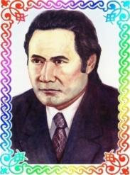

Төлегенге
(Мұқағали Мақатаев)
I
Тұңғыш көрдім өлгенін шын ақынның,
Қызарып батты ертеңгі шығатын күн.
Торғай-өлең шырылдап бара жатты
Аузында ажал дейтін сұрапылдың.
Торғай-өлең өлмеді, аман қалды
Әкетті ажал...
Жыр емес, адамды алды.
Бір өмірдің дастаны басталды да,
Шорт үзілді,
Шоп-шолақ тамамдалды.
Қаралы лек.
Бозғыл шаң шұбатылды.
Бара жатыр жерлеуге шын ақынды.
Маржан - жырдың мөп-мөлдір бір түйірі
Құмға түсіп кетті де, уатылды.
Тұңғыш көрдім қайтқанын шын ақынның,
Қаталы-ай жыл дейтін сұрапылдың!
Сұңқар - төсі томпиып қарсы қарап,
Қаршығадай қылшылдап тұратын кім?!
Енді жоқ азаматым, аймаңдайым,
Жоқ болды құмға сіңген айрандайын.
Асығыс, ылғи жортып жүруші еді,
Бетпақтан су іздеген жайрандайын...
II
Бармаңдар ақынды жұрт жерлегенде,
Көрмеңдер көрдің аузы жабылғанын.
Көтеріп сендер оны келмегенде,
Көмусіз қалмайды ғой бауырларым!
Көмбеңдер!
Топырақты тастамаңдар!
Жабыла толтырыңдар кұмды ұдаиы.
Ақынды көмсін білмес басқа жандар,
Басына бармаңдар да, құрбылары!
Ет жүректің езілмес кезі ме бұл...
Жылай білсең, шын жыла!
Жасыма тек,
Кезек күтіп тұрғандай сезіне біл,
Алдыңдағы апанның басына кеп.

Slide 6


Маржан - жырдың мөп-мөлдір бір түйірі ….
Өмірі өлеңіне,өлеңі өміріне айналған ақын.

Slide 7
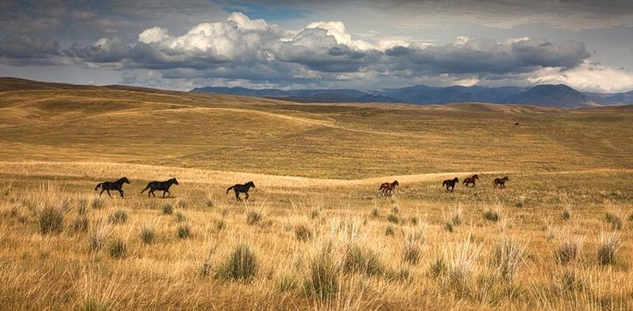

Өмір-өзен айдынында,
аз жүздіңде көп ықтың
Ну қамыстың арасынан,
бір шоқ гүлдей боп шықтың.
Ерте солып кетсең-дағы,
сол гүл болып қалдыңда,
Хатың қалды хош иістей,
мәңгі бақи артыңда.
Бір тамаша сол тойыңды,
бере алмадық біздерде,
Дәл қай күні екенін,
ұрпақ әлі іздеуде.
Шырылдамасын рухың сенің,
шайқалмасын қәбірің,
Мәңгілікте күнде болар,
сөзсіз сенің сол тойың.
Ерлан Шарафи

Slide 8

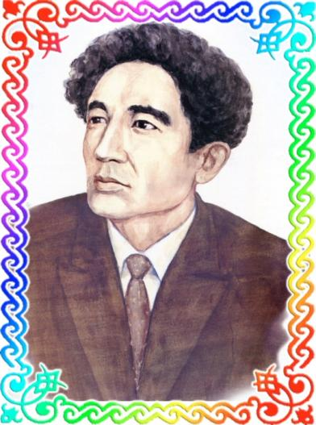

Адамдар
О,адамдар,біргемін мен сендермен,
Ықласыңа ешнәрсені теңгермен.
Сендер менің бақытымның бұлағы,
Сендер менің дарыныма жел берген.
---------------------------------------------
Өздеріңмен өмір шыңын бірге астым,
Жарты құртты бөліп жедім сырластым.
Дүниеге келгенім жоқ шет жүріп,
Рақатын ойлау үшін бір бастың.
----------------------------------------------
Гүлістанға айналдырған тақырды
Болат қолдар,алғыр милар ақылды,
Сүйемін мен,сүйемін мен сендерді
Алар демім қалғанынша ақырғы.
-----------------------------------------------------
Менің үшін бірдей тілің,жынысың,
Көбің ана,көбің аға-інісің.
Достық өскен,ерлік өскен ортаңа
Енген сайын кеңи түсер тынысым.
------------------------------------------------------
Не кездессе өздеріңмен көрмекпін
Қарапайым адамдары еңбектің!
Барлығын да бағыштар ем сендерге
Махаббатын маған берсе жер-көктің

